Slide 1
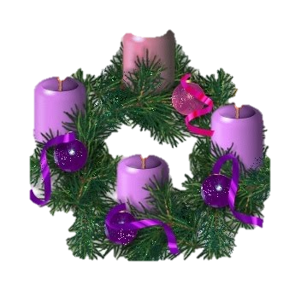
Adviento
¡Estad en vela y preparados!
Porque viene el Hijo del Hombre…
Un nuevo año litúrgico comienza. El adviento es su puerta, tiempo favorable, de reflexión, de perdón, de esperanza… oportunidad en que nos preparamos espiritualmente para vivir el nacimiento de Cristo, Nuestro Salvador .
Proponemos ejercitar una virtud
cada semana de este maravilloso tiempo de oportunidad:
TIEMPO DE ADVIENTO | FECHA | VIRTUD A EJERCITAR
1ª Semana | 27 Nov 2016 | Paz
2ª Semana | 04 Dic 2016 | Justicia
3ª Semana | 11 Dic 2016 | Alegría
4ª semana | 18 Dic 2016 | Fe

Slide 2

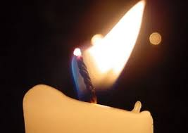
Primer Domingo de Adviento
paz
Padre misericordioso,
que todos los creyentes encuentren
la valentía de perdonarse unos a otros,
a fin de que se curen las heridas del pasado y no sean un pretexto
para nuevos sufrimientos en el presente.
San Juan Pablo II
27 Noviembre 2016

Slide 3
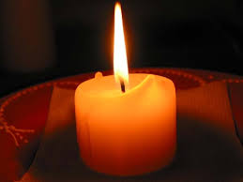
En esta primera semana de Adviento, encendamos en nuestras comunidades una vela por la paz con justicia.
Motivación
Las armas también están en el lenguaje, en las actitudes… Lo mismo en diversas formas de pensamiento fundamentalista, cerrado, hermético, rígido…
…En un momento de silencio, revisemos cuáles son esas armas que poseemos…
Ante la terrible y compleja realidad de guerra que vive hoy nuestro mundo, hemos de tomar una postura auténticamente evangélica, que nos lleve a un cambio fundamental en nuestra actitud frente al fenómeno real y amenazante de la guerra. Y para hacerlo posible, es necesaria una nueva convicción religiosa y un nuevo empeño ético ante las expresiones de guerra que nos rodean.
Canto: Hazme un instrumento de tu paz
Iluminación:
Isaías 2, 1-5
Mateo 24,37-44.

Slide 4
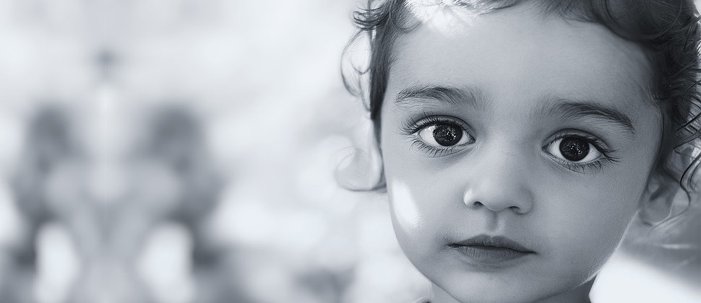
Para la Reflexión
La paz social consiste en el establecimiento de buenas relaciones entre grupos humanos, o distintos estratos de la sociedad. Y la paz individual parece el camino más adecuado para dar lugar en forma progresiva a la instalación de esa paz social.
La paz es el instrumento para la convivencia adecuada de los pueblos y las naciones, con el fin último del progreso conjunto de la humanidad en armonía con su entorno y medio ambiente, en la construcción de una sociedad justa y pacífica.
La paz no es una opción, sino una necesidad para posibilitar una vida digna.
Y lleva implícitos otros valores como: justicia, democracia, solidaridad, tolerancia, convivencia, respeto, cooperación, autonomía, racionalidad, amor a la verdad... ¿Cuáles otros valores crees que contempla?
Como personas de Buena Voluntad, hagamos el compromiso de desarmar el odio, la intolerancia… ¿Qué otros compromisos podemos asumir en este adviento de cara a la paz?

Slide 5

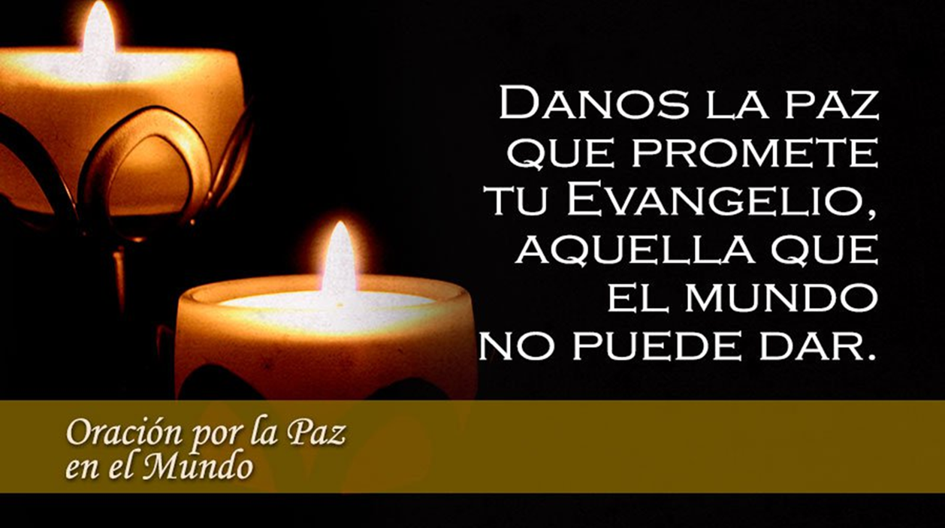
Señor Jesús, tú guías sabiamente la historia de tu Iglesia y de las naciones, escucha ahora nuestra súplica.
Nuestros idiomas se confunden como antaño en la torre de Babel.
Somos hijos de un mismo Padre que tú nos revelaste
y no sabemos ser hermanos. El odio siembra más miedo y más muerte.
Danos la paz que promete tu Evangelio, aquella que el mundo no puede dar.
Enséñanos a construirla como fruto de la Verdad y de la Justicia.
Escucha la súplica de María Madre,
y envíanos tu Espíritu Santo,
para reconciliar en una gran familia
a los corazones y los pueblos.
Venga a nosotros el Reino del Amor,
y confírmanos en la certeza
de que tú estás con nosotros
hasta el fin de los tiempos.
Amén.
Autor: Ignacio Larrañaga
Cantemos con el Salmo 121
…Desead la paz a Jerusalén: vivan seguros los que te aman, haya paz dentro de tus muros, en tus palacios seguridad. Por mis hermanos y compañeros, voy a decir:
«la paz contigo.»
Por la casa del Señor, Nuestro Dios, te deseo todo bien.

Slide 6
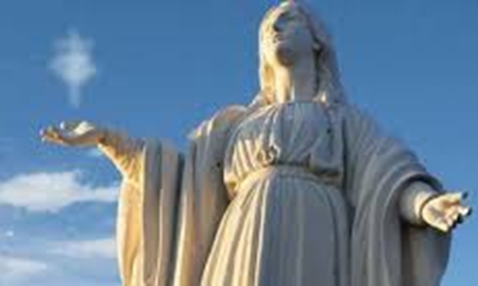
Como Familia MIC, oremos a María:
Venimos hasta ti para rogarte por la paz que el mundo busca sin encontrar
Virgen Inmaculada, Reina de la Paz, Madre de los pobres y sencillos,
Esperanza de los que sufren en soledad, Señora del Amor y de la Alianza, vecina, hermana, amiga...
Tú nos diste a Jesús, Misionero de la Paz.
Él pasó por el mundo haciendo el bien, enseñando y curando, y nos confió su propia Misión.
Enséñanos a vivir con sencillez las exigencias del Evangelio,
a servir con alegría a tod@s nuestr@s herman@s,
a mostrarnos seren@s en las dificultades,
y fieles a nuestro espíritu misionero.
Danos tu generosidad, tu pobreza y tu humildad.
Danos tu amor al trabajo, a la justicia y a la verdad.
Concédenos ser mensajer@s de Paz,
en nuestra Comunidad, en nuestra familia y en nuestro país,
para poder mostrar a todos nuestra misión
de ser transformadores/as del mundo,
Misioner@s de la Inmaculada Concepción.
Guarda hoy bajo tu amparo a esta familia tuya que quiere ser constructora de paz, de alegría y de amor en tu Iglesia y en el mundo.
Amén.

